Slide 1
Изобразительное искусство
3 класс
Урок № 5
Тема: Эскиз плаката или афиши.
Учитель: Киселева С.А

Slide 2
Цель:
формирование представления о теоретических сведеньях графического дизайна как основы композиции плаката, афиши.

Slide 3
Задание № 1
Просмотрите новый материал: Урок ИЗО. Афиша, перейдя по ссылке:
https://www.youtube.com/watch?time_continue=24&v=EWqcNzD7njc&feature=emb_logo
Пример:
изо 3 класс. Афиша плакат. Спектакль "Теремок"
https://www.youtube.com/watch?v=L8J0pZXqP4I&t=41s

Slide 4

Афиша и плакат
Плакат – вид графики, лаконичное, броское изображение, рассчитанное на всеобщее внимание, в ограниченном цветовом решении, как правило сопровождаемое текстом.

Slide 5

Афиша и плакат
Нередко плакаты выполняются не только графическими, но и живописными средствами, многие выполняются в единственном числе (для выставки)

Slide 6


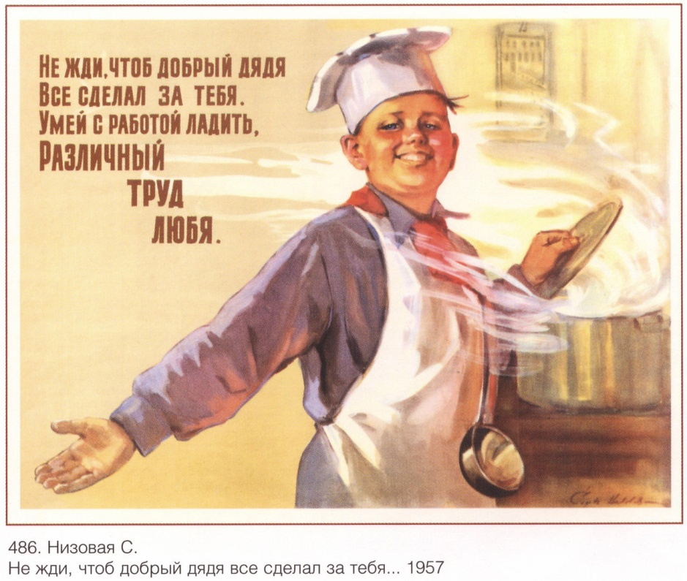
Афиша и плакат
Плакаты выполняются в агитационных целях.

Slide 7
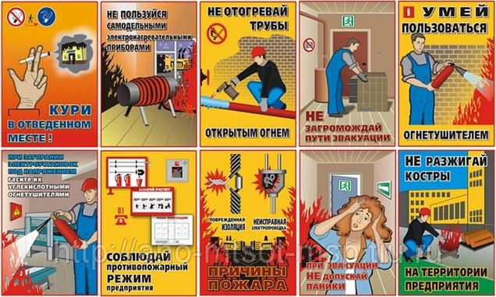
Афиша и плакат
Информационных целях.

Slide 8



Афиша и плакат
Рекламных целях.

Slide 9

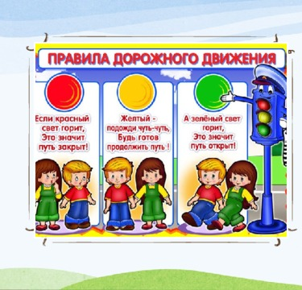
Афиша и плакат
В учебных целях.

Slide 10

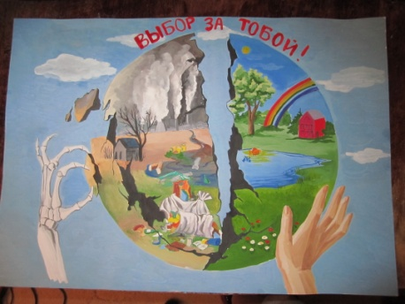


Афиша и плакат
В последнее время широкое распространение получили экологический, кинорекламный, театральный, спортивный плакаты.

Slide 11

Афиша и плакат
Афиша – объявление о спектакле, концерте, лекции, расклеиваемые в общественных местах.

Slide 12
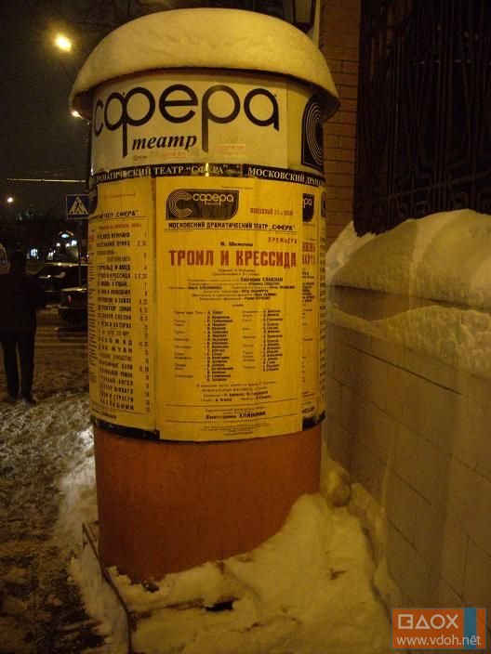


Афиша и плакат
Главная задача афиши – дать общее, целостное представление обо всём спектакле, сообщить название, привлечь и заинтересовать будущего зрителя. Афиша – это не только своеобразный «зазывала» на представление, это прежде всего, краткий рассказ о нём.

Slide 13

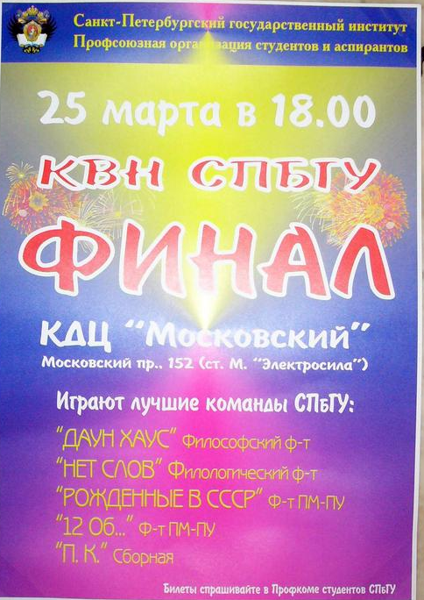
Афиша и плакат
В чем различие между плакатом и афишей?

Slide 14

Афиша и плакат
Большое значение на афише имеет шрифтовое оформление афиши. Шрифт – рисунок, начертание букв какого-либо алфавита.

Slide 15







Афиша и плакат

Slide 16

Афиша включает в себя.
Название спектакля

Slide 17




Афиша включает в себя.
Название театра.

Slide 18

Афиша включает в себя.
Изображение главного героя.

Slide 19

Афиша включает в себя.
Дату

Slide 20

Афиша включает в себя.
Время

Slide 21

Задание №2
Используя теоретический материал, нарисуйте плакат или афишу.

Slide 22
Задание для контроля
Что нового узнали на уроке?
Все ли вам удалось в этом задании?
Что не удалось? Почему?
Понравился ли вам урок?
Как вы оцениваете свое настроение?

Slide 23
Задание, выполненное в письменном виде, должно быть сфотографировано или отсканировано и отправлено в виде файла. Для обратной связи можно использовать электронную почту svetlanakiss1988@gmail.com, социальные сети ВК, ОК, мессенджеры WhatsApp и Telegram.

Slide 24


